Slide 1
วัฒนธรรม วิถีการดำเนินชีวิตของคนอีสาน
จัดทำโดย
พระธีรยุทธ คมฺภีรธมฺมวาที
คณะครุศาสตร์ ชั้นปีที่ 2

Slide 2
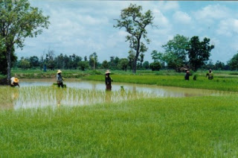
ดินแดนอีสาน มีวัฒนธรรม ประเพณี เฉพาะตน มีวิถีชีวิตความเป็นอยู่ ที่เรียบง่าย ท่ามกลางความแร้นแค้น ชาวอีสาน มีความเป็นอยู่เช่นไร ใช้ชีวิตอยู่เช่นไร สร้างศิลปะ วัฒนธรรม ประเพณีเช่นไรขึ้นมา แต่ละจังหวัด แต่ละสถานที่ อาจมีวิถีชีวิต ความเป็นอยู่ ที่แตกต่าง ตามลักษณะพื้นที่ หรือธรรมชาติที่มีอยู่ แต่อย่างไรก็ตาม ทั้งหมด ล้วนคือวิถีชีวิตแห่งชาวอีสาน

Slide 3
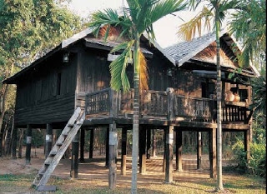
ภาคตะวันออกเฉียงเหนือ
การสร้างบ้านของชุมชนในภูมิภาคตะวันออกเฉียงใต้ตั้งแต่สมัยโบราณมักเลือกทำเลที่ตั้งอยู่ตามที่ราบลุ่มที่มีแม่สำคัญ ๆ ไหลผ่าน เช่น แม่น้ำโขง แม่น้ำมูล แม่น้ำชี แม่น้ำสงคราม ฯลฯ รวมทั้งอาศัยอยู่ตามริมหนองบึง ถ้าตอนใดน้ำท่วมถึงก็จะขยับไปตั้งอยู่บนโคกหรือเนินสูง ดังนั้นชื่อหมู่บ้านในภาคอีสานจึงมักข้นต้นด้วยคำว่า "โคก โนน หนอง" เป็นส่วนใหญ่

Slide 4
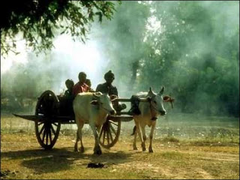
ลักษณะหมู่บ้านทางภาคตะวันออกเฉียงเหนือหรือภาคอีสานนั้นมักจะอยู่รวมกันเป็นกระจุก ส่วนที่ตั้งบ้านเรือนตามทางยาวของลำน้ำนั้นมีน้อย ผิดกับทางภาคกลางที่มักตั้งบ้านเรือนตามทางยาว ทั้งนี้เพราะมีแม่น้ำลำคลองมากกว่า
หนุ่มสาวชาวอีสานเมื่อแต่งงานกันแล้ว ตามปกติฝ่ายชายจะต้องไปอยู่บ้านพ่อตาแม่ยาย ต่อเมื่อมีลูกจึงขยับขยายไปอยู่ที่ใหม่เรียกว่า "ออกเฮือน" แล้วหักล้างถางพงหาที่ทำนา ดังนั้น ที่นาของคนชั้นลูกชั้นหลานจึงมักไกลออกจากหมู่บ้านไปทุกที และเมื่อบริเวณเหมาะสมจะทำนาหมดไป เพราะพื้นที่ราบที่มีแหล่งน้ำจำกัด คนอีสานชั้นลูกหลานก็มักชวนกันไปตั้งบ้านใหม่อีก หรือถ้าที่ราบในการทำนาบริเวณใดกว้างไกลไปมาลำบาก ก็จะชักชวนกันไปตั้งบ้านใหม่ใกล้เคียงกับนาของตน ทำให้เกิดการขยายตัวกลายเป็นหมู่บ้านขึ้น

Slide 5
ลักษณะการตั้งถิ่นฐาน
ในการตั้งถิ่นฐานบ้านเรือนของคนอีสานมักเลือกทำเลที่เอื้อต่อการยังชีพ ซึ่งมีองค์ประกอบทั่วไปดังนี้
1. แหล่งน้ำ นับเป็นสิ่งสำคัญอันดับแรก อาจเป็นหนองน้ำใหญ่หรือห้วย หรือ ลำน้ำที่แยกสาขามาจากแม่น้ำใหญ่ ที่มีน้ำเฉพาะฤดูฝนส่วนมากเป็นที่ราบลุ่มสามารถทำนาเลี้ยงสัตว์ ได้ในบางฤดูเท่านั้น
ชื่อหมู่บ้านมักขึ้นต้นด้วยคำว่า "เลิง วัง ห้วย กุด หนอง และท่า" เช่น เลิงนกทา วังสามหม้อ ห้วยยาง กุดนาคำ หนองบัวแดง ฯลฯนเรือนของคนอีสานมักเลือกทำเลที่เอื้อต่อการยังชีพ ซึ่งมีองค์ประกอบทั่วไปดังนี้

Slide 6
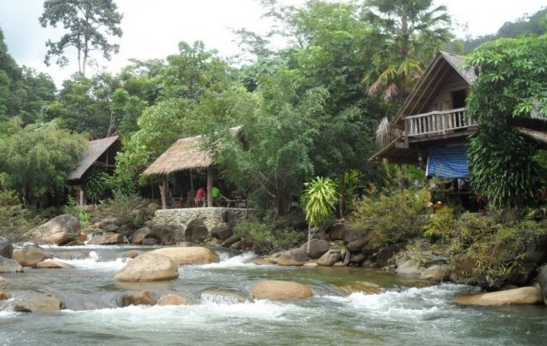

Slide 7
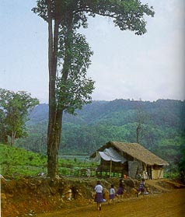
2. บริเวณที่ดอนเป็นโคกหรือที่สูงน้ำท่วมไม่ถึง สามารถทำไร่และมีทุ่งหญ้าเลี้ยงสัตว์ มีทั้งที่ดอนริมแม่น้ำและที่ดอนตามป่าริมเขา แต่มีน้ำซับไหลมาบรรจบเป็นหนองน้ำ
ชื่อหมู่บ้านมักขึ้นต้นด้วนคำว่า "โคก ดอน โพน และโนน" เช่น โคกสมบูรณ์ ดอนสวรรค์ โพนยางคำ ฯลฯ

Slide 8
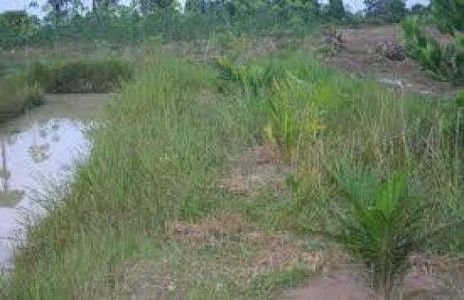
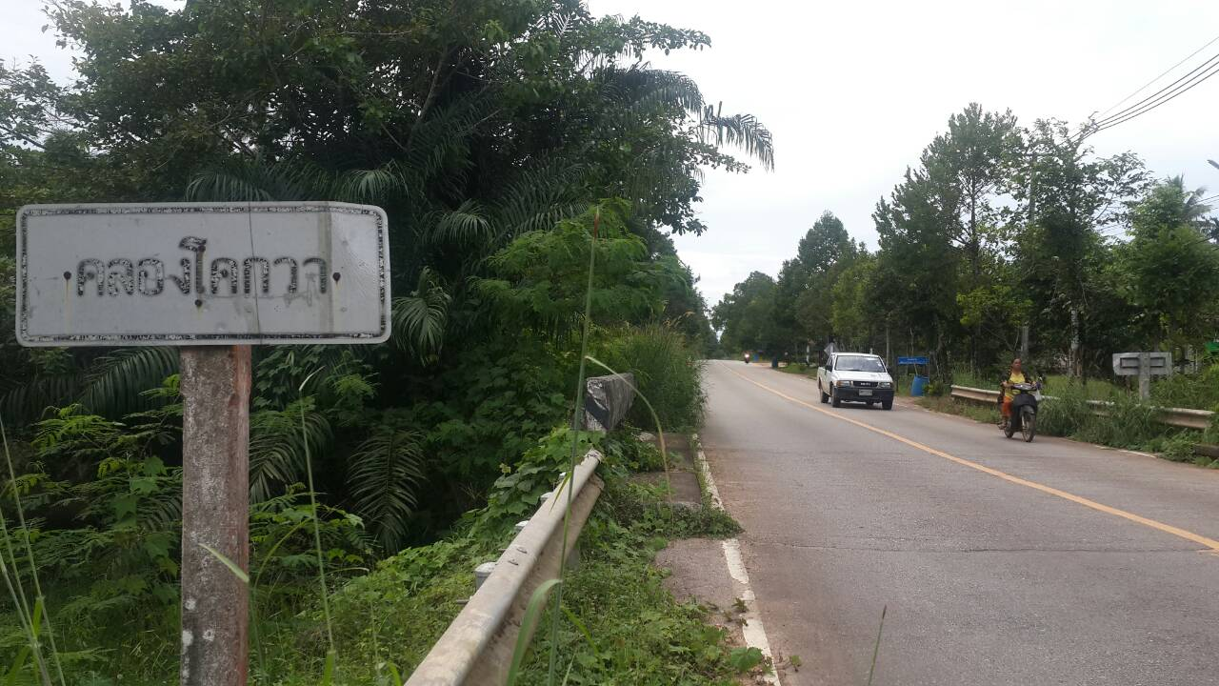
3. บริเวณป่าดง เป็นทำเลที่ใช้ปลูกพืชไร่และสามารถหาของป่าได้สะดวก มีลำธารไหลผ่าน เมื่ออพยพมาอยู่กันมากเข้าก็กลายเป็นหมู่บ้านและมักเรียกชื่อหมู่บ้านขึ้นต้นด้วยคำว่า "ดง ป่า และเหล่า" เช่น โคกศาลา ป่าต้นเปือย เหล่าอุดม ฯลฯ

Slide 9
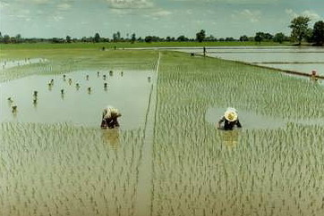
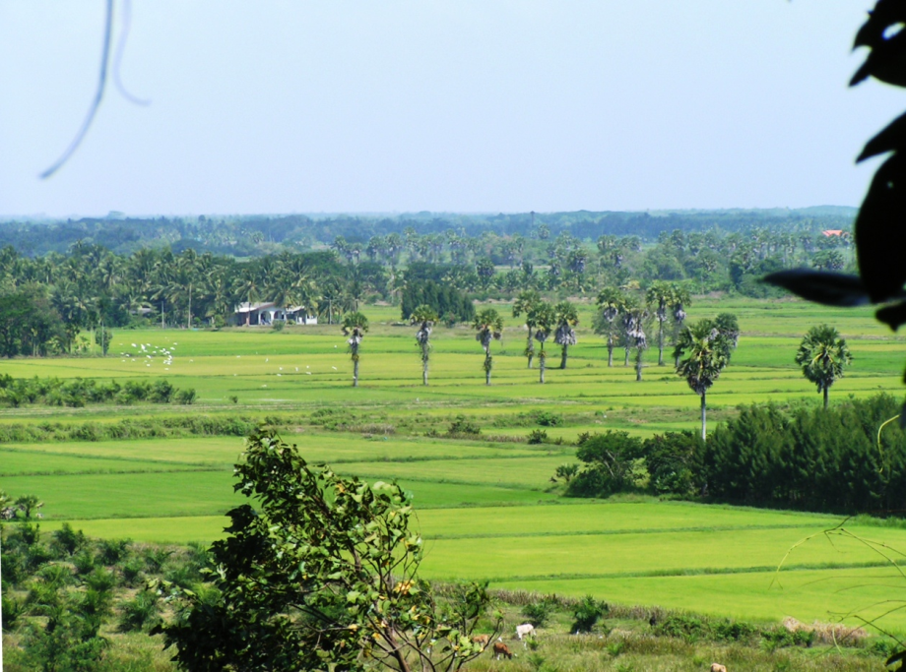
4. บริเวณที่ราบลุ่ม เป็นพื้นที่เหมาะในการทำนาข้าว และทุ่งหญ้าเลี้ยงสัตว์ในหน้าแล้ง ตัวหมู่บ้านจะตั้งอยู่บริเวณขอบหรือแนวของที่ราบติดกับชายป่า แต่น้ำท่วมไม่ถึงในหน้าฝน บางพื้นที่เป็นที่ราบลุ่มมีน้ำขังตลอดปี เรียกว่า "ป่าบุ่งป่าทาม" เป็นต้น

Slide 10
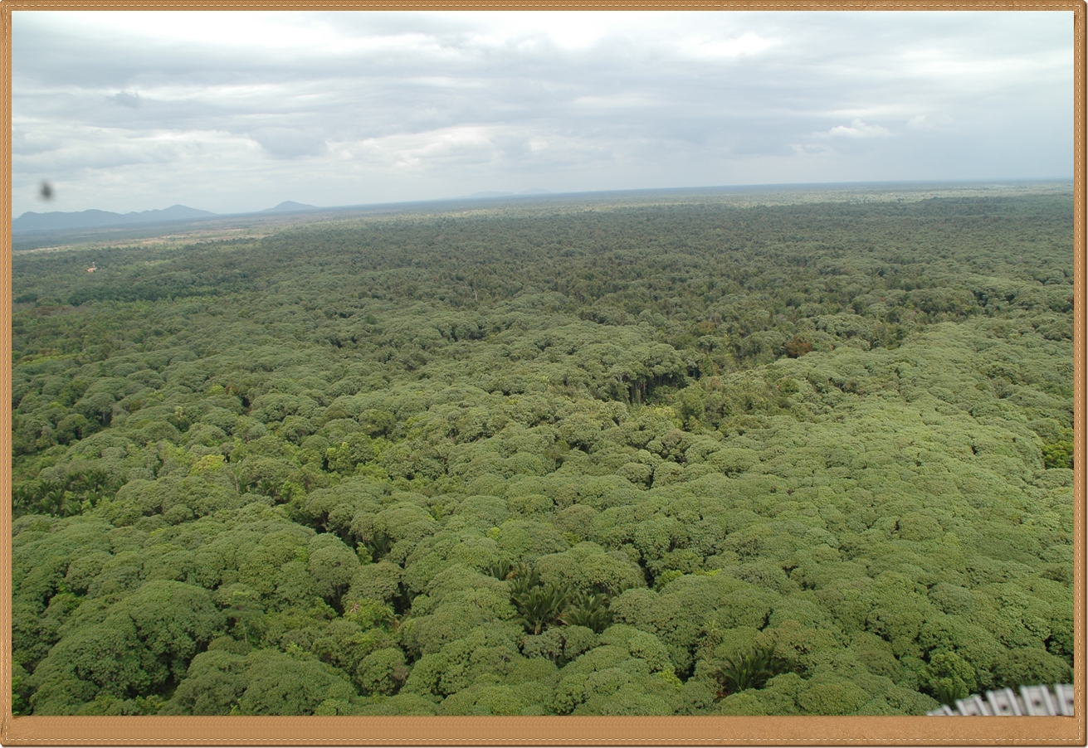
5. บริเวณป่าละเมาะ มักเป็นที่สาธารณะสามารถใช้เลี้ยงสัตว์และหาของป่าเป็นอาหารได้ ตลอดจนมีสัตว์เล็กสัตว์น้อยที่นำมาเป็นอาหารยังชีพ รวมทั้งสมุนไพรใช้รักษาโรค และเป็นสถานที่ยกเว้นไว้เป็นดอนปู่ตาตามคติความเชื่อของวัฒนธรรมกลุ่มไต-ลาว

Slide 11
ความเชื่อในการตั้งหมู่บ้าน
การเลือกภูมิประเทศเพื่อตั้งหมู่บ้านในภาคอีสานจะเห็นได้ว่ามีหลักสำคัญอยู่ 3 ประการ คือ ต้องเลือกทำเลที่ประกอบด้วย
1. น้ำ เพื่อการยังชีพและประกอบการเกษตรกรรม
2. นา เพื่อการปลูกข้าว (ข้าวเหนียว) เป็นอาหารหลัก
3. โนน เพื่อการสร้างบ้านแปงเมือง ที่น้ำท่วมไม่ถึง

Slide 12
ส่วนคติความเชื่อของชาวอีสานในการดำเนินชีวิต ชาวอีสานมี ความเชื่อที่ได้รับการสืบทอดมาจากบรรพบุรุษกล่าวคือ ความเชื่อในอำนาจลี้ลับที่เหนือธรรมชาติ และเชื่อในการครองเรือน การทำมาหาเลี้ยงชีพ สิ่งใดที่โบราณห้ามว่าเป็นโทษ และเป็นความเดือดร้อนมาให้ก็จะละเว้นและไม่ยอมทำสิ่งนั้น
สำหรับความเชื่อในการตั้งหมู่บ้านก็ไม่ต่างกันนัก ชาวอีสานมีการนับถือ"ผีบ้าน" และแถนหรือ "ผีฟ้า"มีการเซ่นสรวงดวงวิญญาณบรรพบุรุษเพื่อให้ช่วยปกป้องรักษาลูกหลาน

Slide 13
มีการตั้ง "ศาลเจ้าปู่" ไว้ที่ดอนปู่ตา ซึ่งมีชัยภูมิเป็นโคก น้ำท่วมไม่ถึง มีต้นไม้ใหญ่หนาทึบ มีการก่อสร้าง "ตูบ" เป็นที่สถิตของเจ้าปู่ทั้งหลาย ตลอดจนการตั้ง "บือบ้าน"(หลักบ้าน)เพื่อเป็นสิริมงคลของหมู่บ้าน และมีการเซ่น "ผีอาฮัก" คือเทพารักษ์ให้ดูแลคุ้มครองผู้คนในหมู่บ้านให้อยู่ดีมีสุขตลอดไป
พิธีเลี้ยง "ผีปู่ตา" จะกระทำในเดือน 7 คำว่า "ปู่ตา" หมายถึงญาติฝ่ายพ่อ(ปู่-ย่า)และญาติฝ่ายแม่(ตา-ยาย)ซึ่งทั้งสี่คนนี้ เมื่อยังมีชีวิตอยู่ก็เป็นที่เคารพของลูกหลาน ครั้นเมื่อตายไปจึงปลูกหอหรือที่ชาวอีสานเรียก"ตูบ" มักใช้เสา 4 ต้น หลังคาจั่วพื้นสูง โดยเลือกเอาสถานที่เป็นดงใกล้บ้านมีต้นไม้ใหญ่และสัตว์ป่านานาชนิดเรียกว่า"ดงปู่ตา" ถือเป็นที่ศักดิ์สิทธ์ ใครไปรุกล้ำตัดต้นไม้หรือล่าสัตว์ไม่ได้ หรือแม้แต่แสดงวาจาหยาบคายก็ไม่ได้ ปู่ตาจะลงโทษกระทำให้เจ็บหัวปวดท้อง

Slide 14
และเมื่อมีการเจ็บไข้ได้ป่วย มีคนล้มตายผิดปกติเกิดขึ้นในหมู่บ้านชาวอีสานถือกันว่า"หลักเหงี่ยงหงวย" ต้องทำพิธีตอกหลักบ้านใหม่ให้เที่ยงตรง มีการสวดมนต์เลี้ยงพระสงฆ์ เซ่นสรวงเทพยาดาอารักษ์ แล้วหาหลักไม้แก่นมาปักใหม่ ซึ่งต้องมีคาถาหรือยันต์ใส่พร้อมกับสวดญัตติเสาก่อนเอาลงดินในบริเวณกลางบ้าน ทั้งนี้เพราะชาวอีสานมีความเชื่อในการตั้ง "หลักบ้าน" เพราะหลักบ้านเป็นองค์ประกอบที่สำคัญของผังชุมชนระดับหมู่บ้าน และเปรียบเสมือนหัวใจของบ้าน เมื่อชุมชนเติบโตขึ้น "หลักบ้าน" ก็พัฒนาไปสู่"หลักเมือง" ดังที่ปรากฏอยู่ทั่วไปในประเทศไทย
หลักบ้านมักสร้างด้วยไม้มงคล เช่น ไม้คูน ไม้ยอ มีทั้งหลักประธานหลักเดี่ยวและมีพร้อมหลักบริวารรายล้อม ส่วนรูปแบบของหลักบ้านนั้น มักควั่นหัวไม้เป็นเสาทรงบัวตูมหยาบ ๆ บางแห่งก็ถากให้เป็นปลายแหลมแล้วทำหยัก"เอวขัน"ไว้ส่วนล่าง

Slide 15
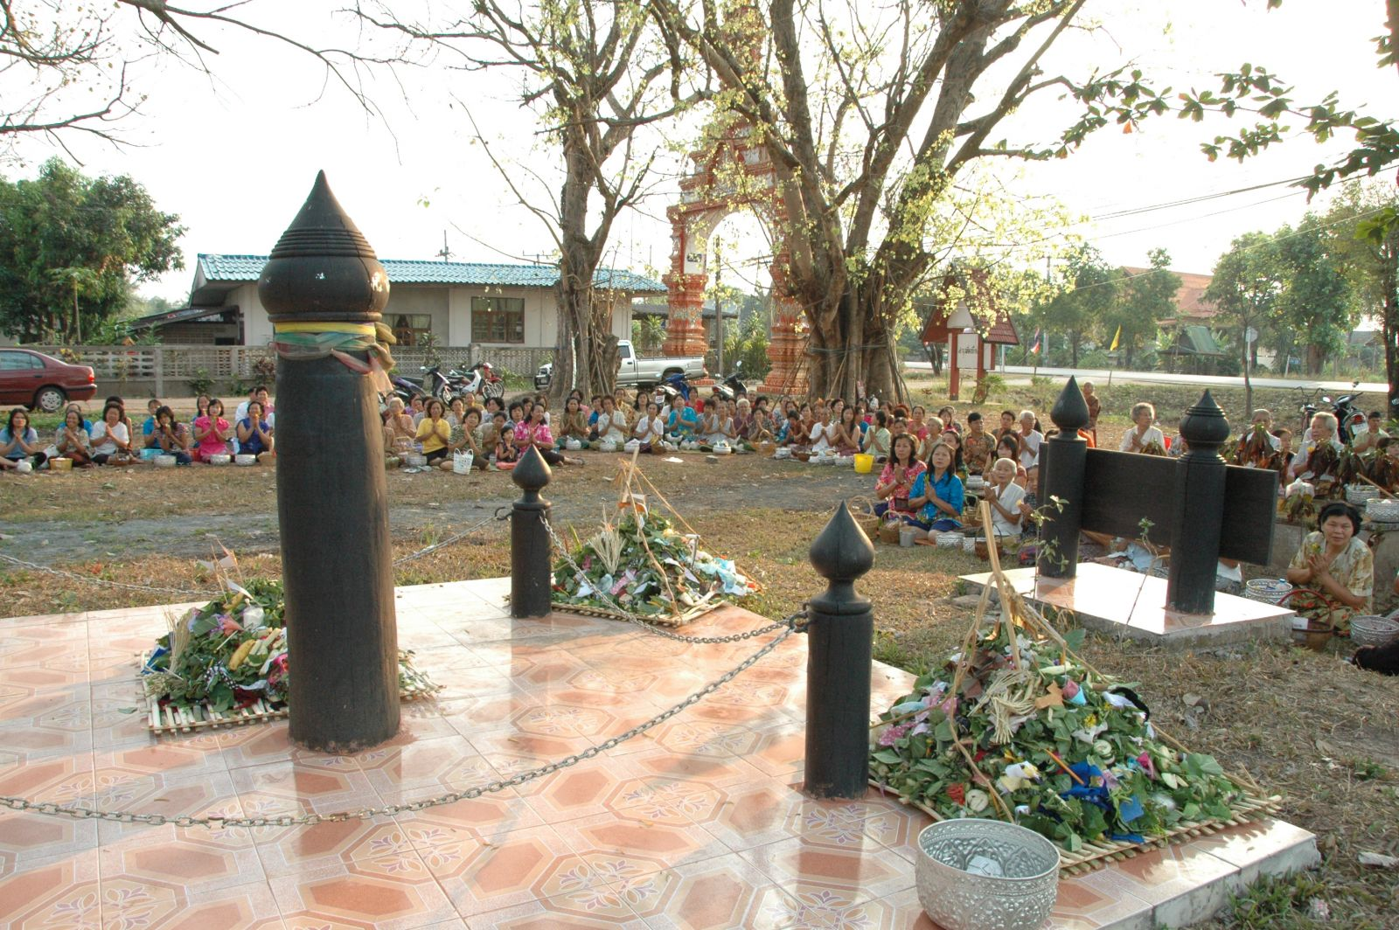
หลักบ้าน

Slide 16
ฤกษ์เดือน
1. เดือนเจียง (เดือนอ้าย) นาคนั้นนอนหลับหากปลูกเรือนอยู่มักตาย
2. เดือนยี่ นาคนอนตื่น ปลูกเรือนอยู่ดี
3. เดือนสาม นาคหากินทางเหนือ มิดี อยู่ฮ้อนไฟจักไหม้
4. เดือนสี่ นาคหากินอยู่เรือน ปลูกเรือนอยู่ดีเป็นมงคล
5. เดือนห้า นาคพ่ายครุฑหนี ปลูกเรือนร้อนนอกร้อนใจ มิดี
6. เดือนหก จะบริบูรณ์ด้วยทรัพย์สินเงินทอง มิตรสหายมาก

Slide 17
7. เดือนเจ็ด นาคพ่ายหนี จักได้พรากจากเรือนมิดี
8. เดือนแปด นาคเห็นครุฑ จักได้เสียของมิรู้แล้ว
9. เดือนเก้า นาคประดับตน ปลูกเรือนมีข้าวของกินมิรู้หมด
10. เดือนสิบ นาคถอดเครื่องประดับ ปลูกเรือนเข็ญใจ และคนในเรือนมักเจ็บ ไข้ตาย
11. เดือนสิบเอ็ด จะเกิดทุกข์ภัยอันตรายต่าง ๆ มักจะมีคนฟ้องร้องกล่าวหา จัก มีโทษทัณฑ์
12. เดือนสิบสอง จะได้ทรัพย์สิน เงินทอง ข้าวของ และคนใช้ดีหลีแล

Slide 18
ฤกษ์วัน
1. วันอาทิตย์ ปลูกเรือนจะเกิดทุกข์อุบาทว์
2. วันจันทร์ ทำแล้ว 2 เดือนจะได้ลาภผ้าผ่อนและของขาวเหลือง เป็นที่พึงพอใจ
3. วันอังคาร ทำแล้ว 3 วันไฟจะไหม้หรือเจ็บไข้
4. วันพุธ ปลูกเรือนจะได้ลาภเครื่องอุปโภคมีผ้าผ่อน เป็นต้น
5. วันพฤหัสบดี ปลูกเรือนจะเกิดสุขสบายใจ ทำแล้ว 5 เดือนจะได้โชคลาภมากมาย
6. วันศุกร์ ปลูกเรือนจะมีความทุกข์และความสุขก้ำกึ่งกัน ทำแล้ว 3 เดือน จะได้ลาภ เล็กน้อย
7. วันเสาร์ ปลูกเรือนจะเกิดพยาธิ หรือเลือดตกยางออก ทำแล้ว 4 เดือนจะลำบาก ห้ามไม่ให้ทำแล

Slide 19
แหล่งที่มาของข้อมูล
http://bb.kunthaluk.com/viewtopic.php?f=3&t=764
http://www.mv.ac.th/~thaiwisdom/activities6_3.htm
http://www.oknation.net/blog/namsean/2007/10/27/entry-1
http://nanavagi.blogspot.com/2010/01/blog-post_6734.html

